Slide 1
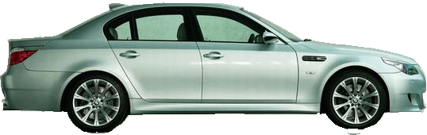

第二章 平面问题的受力分析
§2-1 平面任意力系的简化及简化结果讨论
平面任意力系的概念：作用在刚体上的力系中，各力的作用线都在同一平面内，这种力系称为平面任意力系。
W
F
F_{后}
F_{前}

Slide 2
第二章 平面问题的受力分析
平面任意力系的简化
y
y
y
F₁
F'₁
F'₂
F'_{R}
A_{n}
F₂
M₂
·
·
A₁
M₁
M_{O}
·
·
O
O
·
x
x
O
x
F_{n}
·
A₂
M_{n}
F'_{n}
O 为简化中心
F'_{R}= F'₁+F'₂+…+F'_{n}=∑F
M_{O}=M₁+ M₂+…+ M_{n} M_{O}=∑M_{O}(F)
主矢
主矩
主矢与简化中心无关，而主矩一般与简化中心有关。

Slide 3
第二章 平面问题的受力分析
F_{R} = F_{Rx}+ F_{Ry} = ∑F_{ix} i+ ∑F_{iy} j
y
F'_{R}
主矢大小
M_{O}
·
O
x
方向
作用点 简化中心上
单独的F'_{R}不能和原力系等效，故称它为力系的主矢。单独的M_{O}也不能和原力系等效，故称其为原力系的主矩。
原力系与其主矢F'_{R}和主矩M 的联合作用等效。其中，主矢F'_{R}的大小和方向与简化中心的选择无关，而主矩M 的大小和转向与简化中心的选择有关。

Slide 4
第二章 平面问题的受力分析
简化结果的讨论
1．F'_{R}≠0、M_{O}=0
因为M_{O}＝0，主矢F'_{R}就与原力系等效，F'_{R}即为原力系的合力，其作用线通过简化中心。
2．F'_{R} = 0、M_{O}≠ 0
原力系简化结果为一合力偶M_{O}＝∑M_{O}(F)， 此时主矩M_{O}与简化中心的选择无关。

Slide 5
第二章 平面问题的受力分析
3．F'_{R}≠0、M_{O} ≠ 0
因为M_{O}＝0，主矢F'_{R}就与原力系等效，F'_{R}即为原力系的合力，其作用线通过简化中心。根据力的平移定理逆过程，可以把F'_{R}和M_{O}合成为一个合力F_{R}。合力F_{R}的作用线到简化中心的O的距离d 为
F_{R}
F_{R}
F'_{R}
F'_{R}
。
A
A
A
。
。
。
M_{O}
。
d
O
O
。
d
O
F"_{R}

Slide 6
第二章 平面问题的受力分析
4．F'_{R} = 0、M_{O} = 0
物体在此力系作用下处于平衡状态。
关于平衡问题将在下面的节章中进行详细讨论。

Slide 7
第二章 平面问题的受力分析
§2-2 平面任意力系的平衡方程及其应用
平面任意力系的平衡方程
基本形式：如平面任意力系向任一点O简化，所得主矢、主矩均为零，则物体处于平衡；反之，若力系是平衡力系，则主矢、主矩必同时为零。平衡的充要条件为
平衡的充要条件为：
平衡方程：
∑F_{ix}＝0
∑F_{iy}＝0
∑M_{O} (F) ＝0
三个独立的平衡方程，求解三个未知量。
M_{O}=∑M_{O}(F) =0

Slide 8
第二章 平面问题的受力分析
其它形式：二矩式、三矩式
∑F_{ix}＝0
∑M_{A}(F)＝0
∑M_{B}(F)＝0
两个取矩点连线，不得与投影轴垂直。
二矩式：
∑M_{A}(F)＝0
∑M_{B}(F)＝0
∑M_{C}(F)＝0
三矩式：
三个取矩点，不得共线。

Slide 9
第二章 平面问题的受力分析
平面任意力系平衡方程的解题步骤
1）确定研究对象，画出受力图。应取有已知力和未知力作用的物体，画出其分离体的受力图。
2）列平衡方程并求解。适当选取坐标轴和矩心。若受力图上有两个未知力相互平行，可选垂直于此二力的坐标轴，列出投影方程。如不存在两未知力相互平行，则可选任意两未知力的交点为矩心列出力矩方程，先行求解。一般水平和垂直的坐标轴可以不画，但倾斜则必须画出。

Slide 10
第二章 平面问题的受力分析
例 摇臂吊车如图所示，已知梁AB的重力为G₁＝4kN，立柱EF的重力为G₂＝3kN，载荷为W＝20kN，梁长l＝2m，立柱h＝1.2m，载荷到A铰的距离x＝1.5m，点A、E间水平距离a=0.2m，拉杆倾角α＝30° 。试求立柱E、F处的约束反力，拉杆的拉力和铰链A的反力。
F
F_{Fx}
C
解 1）画受力图；
2）列平衡方程求解。
h
G₂
∑F_{x}＝0，F_{Ex}-F_{Fx}=0 F_{Ex}=F_{Fx}
D
A
α
F_{Ex}
B
∑F_{y}＝0 ，F_{Ey}–G₁–G₂–W= 0 F_{Ey}＝27 kN （↑）
E
l/2
x
G₁
∑M_{E}(F)=0 ， F_{Fx}h–G₁(a+l/2) –W(x+a)=0
F_{Fx}=[G₁(2a+l)+2W(x+a)]/2 = 32.3 kN （←）
F_{Ex}=F_{Fx} = 32.3 kN （ →）
a
l
F_{Ey}
W

Slide 11
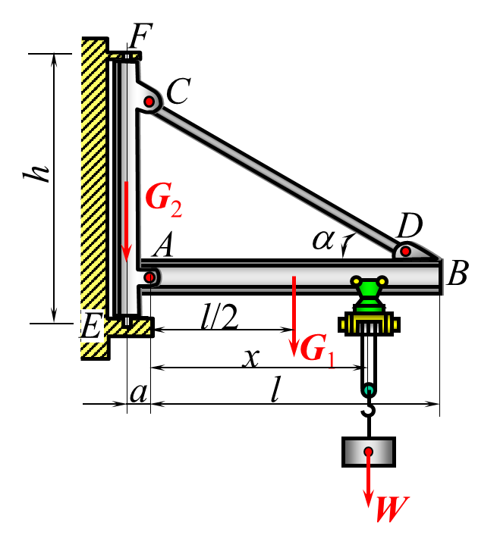

第二章 平面问题的受力分析
解 1）已知力、未知力汇集于AB梁，以其为研究对
象，画受力图；
2）以未知力汇交点为矩心，列矩方程较为简单。
∑M_{B}(F)=0 ，
G₁l/2 +W(l–x)-F_{Ay}l=0
F_{Ay} = 7 kN （↑）
∑F_{y}＝0 ， F_{T}sinα+F_{Ay}–G₁–W= 0
F_{T}＝34 kN （↑）
y
F_{T}
F_{Ax}
A
B
∑F_{x}＝0， F_{Ax}-F_{T}cosα =0
F_{Ax}=F_{T}cosα =29.44 kN（ →）
x
G₁
W
F_{Ay}

Slide 12
第二章 平面问题的受力分析
例 悬臂梁上作用均布载荷q，在B端作用集中力F＝ql和力偶M＝ql²；梁长度为2l，已知q和l。求固定端的约束反力。
解 1）以AB梁伟研究对象，画受力图；
q
M
2）列平衡方程求解。
∑F_{x}＝0，F_{Ax}=0
B
A
∑F_{y}＝0 ， F_{Ay}+F–F_{Q} = 0 F_{Ay}＝ ql kN （↑）
F
2l
∑M_{A}(F)=0 ， M－M_{A}＋2Fl－F_{Q}l = 0
M_{A} = ql² （ ）
y
F_{Q}
M
M_{A}
q
F_{Ax}
B
x
A
F_{Ay}
F

Slide 13
第二章 平面问题的受力分析
平面任意力系的特殊形式
平面平行力系
若平面力系中各力作用线全部平行，则称为平面平行力系，取 y轴平行于各力作用线。显见ΣF_{x}＝0恒能满足，则其独立平衡方程为
∑F_{y}＝0
∑M_{O}(F)＝0
y
F₃
F₁
F_{n}
也可用二矩式，即
∑M_{A}(F)＝0
∑M_{B}(F)＝0
其中A、B 两点的连线不能与各力平行。
O
x
F₂

Slide 14
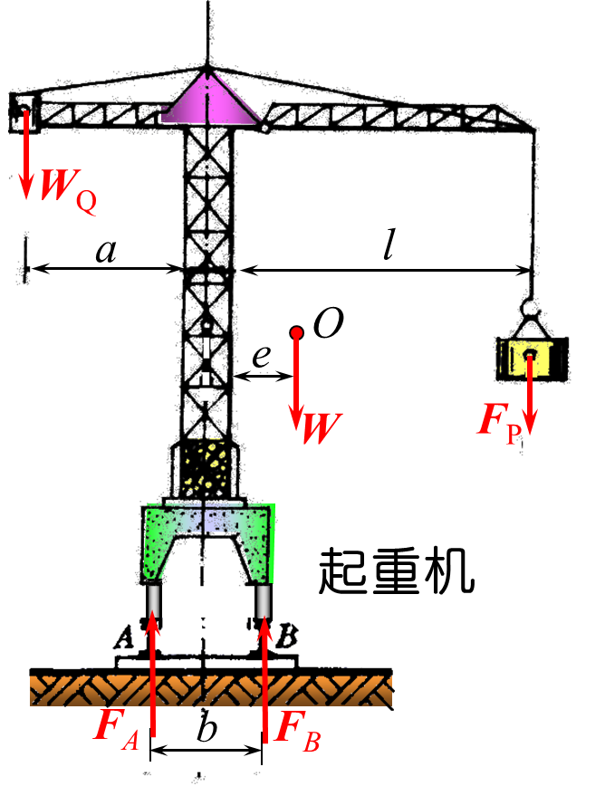
第二章 平面问题的受力分析
例 一塔式起重机如图所示，机架自重为W ，最大起重荷载为F_{P} ，平衡锤的重力为W_{Q}，已知 W 、 F_{P}、a、b、e。要求起重机满载和空载时均不致翻倒。求W_{Q}的范围 。
解 1）以起重机为研究对象，画受力图；
2）列平衡方程求解。
满载时， F_{P}最大，则W_{Q} = W_{Qmin}，在临界平衡
状态A处悬空，即F_{A}=0，机架绕B点向右翻倒，则：
∑M_{B}(F)＝0 ，
W_{Qmin}(a+b)-F_{P}l-We＝0
W_{Qmin}＝

Slide 15
第二章 平面问题的受力分析
空载时， F_{P}=0，则W_{Q} = W_{Qmax}，在临界平衡
状态B处悬空，即F_{B}=0，机架绕A点向左翻倒，则：
∑M_{A}(F)＝0 ，
W_{Qmax}(a+b-W(e+b)＝0
W_{Qmax}＝
W_{Q}

Slide 16
第二章 平面问题的受力分析
§2-3 静定与超静定问题及物体系统的平衡
静定与超静定问题的概念
一个刚体平衡时，未知量个数等于独立方程的个数，全部未知量可通过静力平衡方程求得，这类问题称为静定问题。未知量个数超过了独立方程个， 称为超静定问题。
平面汇交力系
平面任意力系
∑F_{ix}＝0
∑F_{iy}＝0
∑F_{ix}＝0
∑F_{iy}＝0
∑M_{O} (F) ＝0
两个独立的平衡方程，求解两个未知量。
三个独立的平衡方程，求解三个未知量。

Slide 17
第二章 平面问题的受力分析
这些问题中未知量个数超过了能列出独立方程的个数，都是静不定问题。对于超静定问题的求解，要考虑构件的变形条件，将在材料力学中讨论。
F_{B}
F_{C}
F_{B}
F_{A}
M_{A}
F
F_{T1}
F_{T2}
F_{T3}
F_{Ax}
B
A
G
A
B
C
G
G
G
F_{Ay}
平面汇交力系，有三个未知量。
平面平行力系，有三个未知量。
平面任意力系，有四个未知量。

Slide 18
第二章 平面问题的受力分析
物体系统的平衡
工程中机构和结构都是由若干个物体通过一定形式的约束组合在一起，称为物体系统，简称物系。
求解物系平衡问题的步骤是：
1）适当选择研究对象（研究对象可以是物系整体、单个物体，也可以是物系中几个物体组成的系统），画出各研究对象的分离体的受力图。
2）分析各受力图，确定求解顺序。
3）根据确定的求解顺序，逐个列出平衡方程求解。
由整体 局部 或 由局部 整体

Slide 19
第二章 平面问题的受力分析
例 一固如图所示，人字梯由AB、AC两杆在A处铰接，并在D、E两点用水平线相联。梯子放在光滑的水平面上，有一人，其重力为G，攀登至梯上H处，如不计梯重，若已知G、a、α、l、h。试求绳拉力与铰链支座反力。
解 1）以整体为研究对象，画受力图；
A
G
2）列平衡方程求解。
∑M_{C}(F)=0 ， G·acosα –F_{NB}·2lcosα= 0
F_{NB} = G·a/2l（↑）
h
H
l
a
D
E
B
α
α
C
F_{NB}
F_{NC}
∑F_{x}＝0，F_{Ex}-F_{Fx}=0 F_{Ex}=F_{Fx}

Slide 20
第二章 平面问题的受力分析
1）以 AB为研究对象，画受力图；
F_{Ay}
2）列平衡方程求解。
A
F_{Ax}
G
ΣM_{A}(F)= 0 ， F_{T}·h –F_{NB}·2lcosα = 0
F_{T} =G·acosα/2h
h
H
l
∑F_{y}＝0 ， F_{NB}+F_{Ay}= 0
F_{Ay}＝–F_{NB} =–G·a/2l
F_{T}
a
D
E
∑F_{x}＝0， F_{Ax}+F_{T} =0
F_{Ax}= -G·acosα/2h
α
α
B
C
F_{NB}
F_{NC}

Slide 21
第二章 平面问题的受力分析
例 一构件如图所示。已知F和a，且F₁＝2F。试求两固定铰支座A、B和铰链C的约束力。
解 1）以整体为研究对象，画受力图；分别取构件ACD及BEC为研究对象，画出各分离体的受力图。
a
a
F₁
F₁
F'_{Cy}
F'_{Cx}
D
D
C
C
C
F_{Cx}
a
F_{Cy}
F
F
E
E
a
F_{Ax}
F_{Bx}
B
A
B
A
F_{Ay}
F_{By}

Slide 22
第二章 平面问题的受力分析
2）四个未知力，不可解；但由三个未知力汇交于一点，可以先求出F_{Bx}和F_{Cx}，即
∑M_{C}＝0, F_{Bx}×2a-F×a＝0, F_{Bx}＝F/2 （ → ）
F'_{Cy}
F₁
∑F_{x}＝0, F'_{Cx}-F+F_{Bx}＝0, F'_{Cx}＝F-F_{Bx} ＝F/2
F'_{Cx}
C
D
C
F_{Cx}
∑F_{y}＝0, F_{By}-F'_{Cy}＝0, F_{By}＝F'_{Cy}
F
F_{Cy}
3）解出F'_{Cx}出后，图中的F_{Cx}为已知量，因而可解，即
E
∑M_{A}＝0, F_{Cy}×a+F_{Cx}×2a-F₁×2a＝0
F_{Cy} ＝ 2F₁-2F_{Cx} ＝ 4F -2F_{Cx}＝3F
F_{Bx}
B
F_{Ax}
A
∑F_{y}＝0, F_{Ay}+F_{Cy}-F₁＝0
F_{By}
F_{Ay}
F_{Ay}＝F₁-F_{Cy}＝2F-3F =-F （↓）
∑F_{x}＝0, F_{Ax}-F_{Cx}＝0, F_{Ax}＝F_{Cx} ＝F/2 （→）
F_{By}＝F'_{Cy}＝F_{Cy}＝3F （↑）

Slide 23
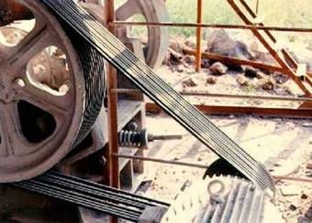
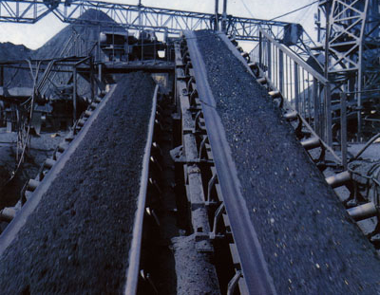
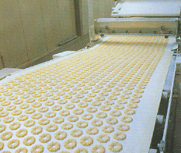
第二章 平面问题的受力分析
§2-5 考虑摩擦时的平衡问题
摩擦是一种普遍存在的现象。在一些问题中，由于其不成为主要因素，故设想了一种理想化的状态，常将摩擦忽略不计，但在大多数工程技术问题中，它仍是一个不容忽略的重要因素。

Slide 24
第二章 平面问题的受力分析
滑动摩擦
滑动摩擦力：两个表面粗糙的物体，当接触表面之间有相对滑动趋势或者相对滑动时，彼此作用有阻碍相对滑动的阻力。
静滑动摩擦力：两物体接触表面有相对滑动趋势时，仍保持平衡，沿接触表面产生的切向阻力。属于被动，未知的约束力，与作用在物体上的主动力有关，由平衡条件确定。
F
与一般约束力的不同：静摩擦力具有最大值
P
F_{f}
F_{N}

Slide 25
第二章 平面问题的受力分析
库仑实验
1）用一个较小的力F_{T}去拉重力为W的物体时，物体保持平衡，F_{f} =F_{T} 。
A
A
2）当F_{T}逐渐增大，F_{f}也随之增加，当F_{f} 随F_{T}增加到某一临界值F_{fm}时，就不会再增加；若F_{T}继续增加，物体就要开始滑动。因此，静摩擦力F_{f}也可称为切向有限约束反力。
W
F_{T}
F_{f}
A
最大静摩擦力 F_{fm}=f_{s}F_{N} 库仑摩擦定律
f_{s} — 静滑动摩擦因数，与材料的表面状态有关一般要实验测定。
F_{N}

Slide 26
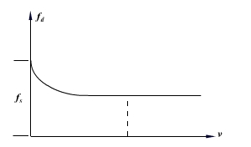
第二章 平面问题的受力分析
动滑动摩擦力： 当力F_{T}超过F_{fm}时，物体开始滑动，此时物体所受的摩擦阻力已由静摩擦力转化为动摩擦力F'_{f}。
F'_{fm}=f F_{N} 库仑摩擦定律
f — 动滑动摩擦因数。
F
P
F'_{f}
F_{N}
动摩擦力F'_{f} 与静摩擦力F_{f} 相比，一般小于临界静摩擦力，而且动摩擦力不论主动力存在与否，只要相对运动存在，它就是一个常值。

Slide 27
第二章 平面问题的受力分析
摩擦角与自锁
W
当考虑摩擦时，物体所受到的接触面的约束反力包括法向反力F_{N}（正压力）和切向反力F_{f}（摩擦力）。将此两力合成为F_{R}，合力F_{R}。代表了约束面对物体的全部作用，故称之为全反力。
A
F_{T}
F_{f}
F_{N}
α
F_{R}
全反力F_{R}与接触面公法线的夹角α 随静摩擦力的变化而变化，当静摩擦力达到最大值F_{fm}时，夹角α 也达到最大值ϕ，称为临界摩擦角，简称摩擦角。
W
A
F_{T}
F_{fm}
F_{N}
ϕ
F_{R}

Slide 28
第二章 平面问题的受力分析
F_{P}
摩擦角与自锁
摩擦角也是表示材料和表面摩擦性质的物理量。摩擦角表示全反力能够偏离法向的范围，这个范围在空间就形成一个锥体，称为摩擦锥。
若主动力F_{P}作用在摩擦锥范围内，则约束面必产生一个与之等值、反向且共线的全反力F_{R}与之平衡。不论怎样增加F_{P}的大小，物体总能保持平衡而不移动，这种现象称为自锁。
A
ϕ
α
自锁条件为：α ≤ϕ = arctan f_{s}
F_{R}

Slide 29
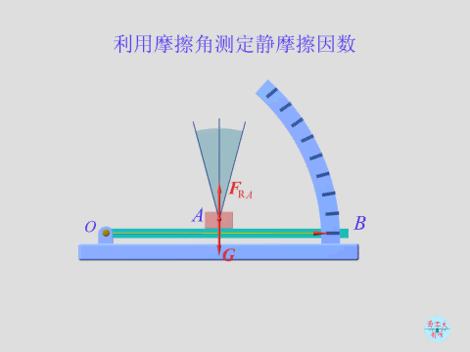
第二章 平面问题的受力分析
摩擦系数的测定
OA绕O 轴转动使物块刚开始下滑时测出α 角，tanα =tanϕ = f_{s}, (该两种材料间静摩擦因数)

Slide 30
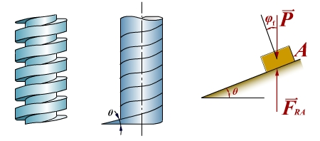
第二章 平面问题的受力分析
自锁原理常可用来设计某些机构和夹具，例如，脚套钩在电线杆上不会自行下滑就是自锁现象；而在另外一些情况下，则要设法避免自锁现象的发生，例如，变速箱中滑移齿轮的拨动就绝对不允许自锁，否则变速箱就无法工作。
螺纹自锁条件

Slide 31
第二章 平面问题的受力分析
考虑摩擦时物体的平衡问题
仍为平衡问题，平衡方程照用，求解步骤与前面基本相同。
几个新特点：
1）适画受力图时，必须考虑摩擦力，摩擦力的方向要根据物体运动趋势来判断；
2）确定新增未知量，还需列出补充方程，严格区分物体处于临界、非临界状态；
3）因 0 ≤F_{f} ≤F_{fm} ，问题的解常常是力、尺寸或角度的一个范围内。

Slide 32
第二章 平面问题的受力分析
例 有三种制动装置，如图所示。已知故轮上的转矩为M，几何尺寸a、b、c、r及鼓轮与制动片间的静摩擦因数f_{s}。试求所需之最小力F₁、F₂和F₃。
解 1）先以制动装置为研究对象，分别画出a图的制动杆与鼓轮的受力图。
b
F₁
b
F₂
b
F₃
A
a
a
c
a
A
r
r
c
r
O
O
A
O
M
M
M
a）
b）
F'_{N}
c）
F_{Ay}
A
b
F₁
F'_{f}
F_{Ax}
c
a
O
F_{Ox}
M
F_{f}
F_{N}
F_{Oy}

Slide 33
第二章 平面问题的受力分析
2）因所求力为F₁之最小值，故摩擦处于临界状态，补充方程应为F_{f}＝f_{s} F_{N}，列平衡方程求解。
鼓轮
∑M_{O}＝0，M－F'_{f}r＝0
F'_{f} ＝M/r，F'_{f}＝f_{s}F_{N}，
F_{N}＝F'_{f}／f_{s}＝M/rf_{s}
如有具体数值，代入后所得之主动力F值为零、为负，说明不用力。甚至略微反向提一下装置都不会松开，这就是解析法中的自锁条件。
制动杆
∑M_{A}＝0，F_{N}a-F_{f}c-F₁b＝0
F₁ ＝(F_{N}a-F_{f}c)/b＝ M(a-f_{s}c)/rbf_{s}
3）求力F₂之最小值，c=0 ， F₂ ＝Ma/rbf_{s}
4）求力F₃之最小值，用-c取代F₁ 表达式中的c， F₃＝ M(a+f_{s}c)/rbf_{s}
可见，图a的制动装置所需的力F₁最小，且当a＜f_{s}c时有自锁作用，故图a所示结构力学上较为合理。

Slide 34
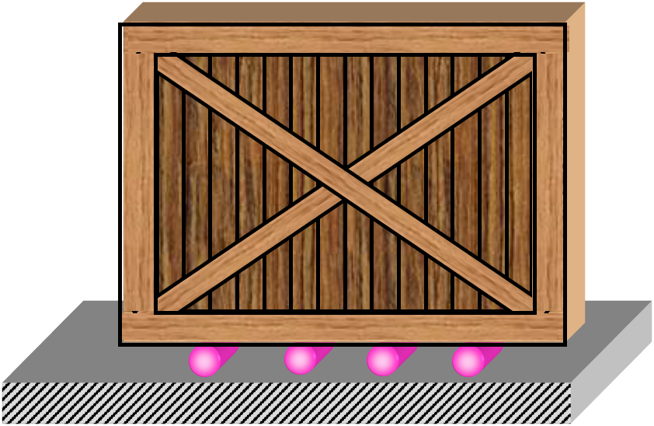
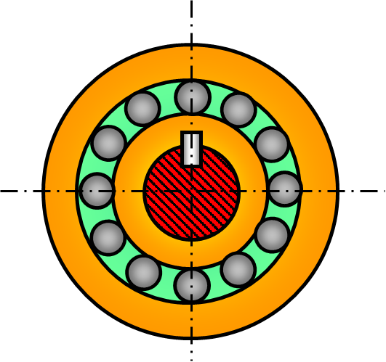
第二章 平面问题的受力分析
滚动摩擦简介
当搬运重物时，若在重物底下垫辊轴，比直接放在地面上推动省力得多。这说明用辊轴的滚动来代替箱底的滑动，所受的阻力要小得多。
车辆用车轮，机器中用滚动轴承，就是利用了这个道理。

Slide 35
第二章 平面问题的受力分析
将一重力为W的车轮放在地面上，在车轮上加一微小的水平拉力F，此时车轮与地面接触处就会产生一摩擦阻力F_{f}，已阻止车轮滑动。主动力F与滑动摩擦力组成一力偶，其值为Fr，它将驱使车轮转动。其实，若F 不大，转动并不会发生，这说明还存在一阻止转动的力偶，这就是滚动力偶矩。
W
W
r
F
r
F
A
F_{f}
F_{N}

Slide 36
第二章 平面问题的受力分析
将分布约束力向点A简化，可得法向约束反力F_{N}（正压力）、切向约束力F'_{f} （滑动摩擦力）及滚动摩擦力偶M_{f} ， 当F 逐渐增加时，M_{f} 也会增加，但也有一最大值M_{fmax}；当F 再增加，滚动就开始了。
M_{fmax}=δF_{N} 库仑滚动摩擦定律
δ — 滚动动摩擦因数
W
W
W
r
r
r
F
F
F
A
A
A
F'_{f}
F'_{f}
δ
F_{N}
M_{f}
F_{N}

Slide 37
第二章 平面问题的受力分析
例 有三试分析重力为W的车轮，在轮心受水平力F 作用下的滑动和滚动条件。
解 车轮受力图。
车轮的滑动条件为F＞ f_{s}F_{N} ，即 F＞ f_{s}W ；
车轮的滚动条件为 Fr＞ M_{fmax}，即 F ＞δW/r，
由于δ/r <<f_{s} ，所以使车轮滚动比滑动要容易的多。
W
r
F
A
F'_{f}
F_{N}
M_{f}

Slide 38
第二章 平面问题的受力分析
课后作业：2-1、2-3（b） 、 2-8 （f） （h） 、2-10 、
2-15 （b） 、2-18、2-20、2-23、2-26

